Slide 1

TRƯỜNG TIỂU HỌC ĐOÀN KẾT
Chào mừng các thầy cô giáo đến
dự giờ tiết Luyện từ và câu 4
Giáo viên: Nguyễn Thị Kiều Oanh

Slide 2



Notes:
Hương Thảo – Zalo 0972.115.126 – Các nick khác đều là giả mạo, ăn cắp chất xám

Slide 3
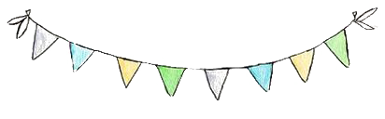



TÊN PHẦN QUÀ/

Slide 4
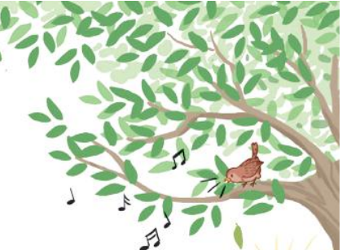
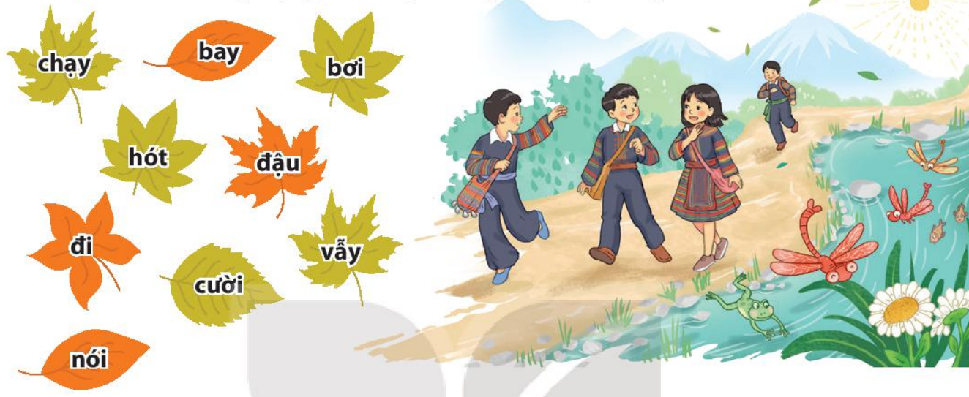
1. Quan sát tranh, nối từ chỉ hoạt động thích hợp với người và vật trong tranh.
4 bạn học sinh
lá
chim
mặt trời
nước
chuồn chuồn
cá
ếch
bông hoa
Notes:
Hương Thảo – Zalo 0972.115.126 – Các nick khác đều là giả mạo, ăn cắp chất xám

Slide 5









1. Quan sát tranh, nối từ chỉ hoạt động thích hợp với người và vật trong tranh.
Notes:
Hương Thảo – Zalo 0972.115.126 – Các nick khác đều là giả mạo, ăn cắp chất xám

Slide 6


Từ chỉ hoạt động của người: vẫy, cười, nói, đi chạy
ĐỘNG TỪ
Từ chỉ hoạt động của vật: bay, hót, bơi

Slide 7

Con người
Từ chỉ hoạt động
Khái niệm
Con vật
ĐỘNG TỪ

Slide 8
1. Quan sát tranh, nối từ chỉ hoạt động thích hợp với người và vật trong tranh.
lá - rơi
mặt trời – tỏa nắng
nước – chảy
ếch – nhảy
bông hoa – nở
lá
mặt trời
nước
ếch
bông hoa
Notes:
Hương Thảo – Zalo 0972.115.126 – Các nick khác đều là giả mạo, ăn cắp chất xám

Slide 9
1. Quan sát tranh, nối từ chỉ hoạt động thích hợp với người và vật trong tranh.
lá - rơi
mặt trời – tỏa nắng
nước – chảy
bông hoa – nở
Notes:
Hương Thảo – Zalo 0972.115.126 – Các nick khác đều là giả mạo, ăn cắp chất xám

Slide 10
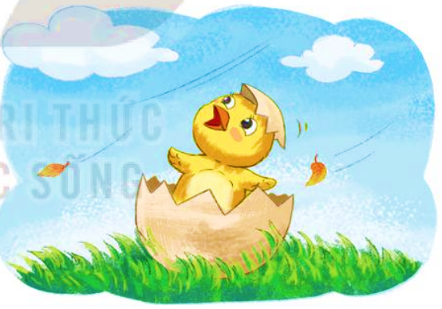
2. Các từ in đậm trong đoạn thơ dưới đây có điểm gì chung?
Trời xanh mà tôi yêu
Trời xanh ấy mang theo
Cả nỗi lo nỗi sợ:
Tôi lo bão lo gió
Tôi sợ cắt sợ diều
Thoáng bóng nó nơi nào
Tôi nấp ngay cánh mẹ...
(Xuân Quỳnh)

Slide 11

Điểm chung của:
Yêu, lo, sợ
Cả 3 động từ đều diễn tả cảm xúc, trạng thái tình cảm của gà con.
Cả 3 động từ không thể hiện qua cử động mà diễn tả cảm xúc bên trong.

Slide 12
2. Các từ in đậm trong đoạn thơ dưới đây có điểm gì chung?
Trời xanh mà tôi yêu
Trời xanh ấy mang theo
Cả nỗi lo nỗi sợ:
Tôi lo bão lo gió
Tôi sợ cắt sợ diều
Thoáng bóng nó nơi nào
Tôi nấp ngay cánh mẹ...
(Xuân Quỳnh)
Từ chỉ trạng thái: yêu, lo, sợ
ĐỘNG TỪ

Slide 13
chảychảy
1. Quan sát tranh, nối từ chỉ hoạt động thích hợp với người và vật trong tranh.
lá - rơi
mặt trời – tỏa nắng
nước – chảy
bông hoa – nở
Từ chỉ trạng thái
ĐỘNG TỪ
Notes:
Hương Thảo – Zalo 0972.115.126 – Các nick khác đều là giả mạo, ăn cắp chất xám

Slide 14
Con người
Từ chỉ hoạt động
Con vật
ĐỘNG TỪ
Con người
Từ chỉ trạng thái
Con vật
Vật ( không có giác quan)

Slide 15




Slide 16

Động từ là từ chỉ hoạt động, trạng thái của sự vật.

Slide 17
Chúng em ngồi vào bàn (1) để bàn (2) công việc.

Slide 18
3. Gạch dưới động từ trong các câu tục ngữ dưới đây:
a. Yêu trẻ, trẻ đến nhà.
b. Thương người như thể thương thân.
c. Uống nước nhớ nguồn.
d. Đi một ngày đàng, học một sàng khôn.

Slide 19
3. Gạch dưới động từ trong các câu tục ngữ dưới đây:
c. Uống nước nhớ nguồn.
Ý nghĩa: Khuyên bảo chúng ta sống phải biết ơn, ghi nhớ những người đã giúp đỡ và tạo ra thành quả cho chúng ta.
d. Đi một ngày đàng, học một sàng khôn.
Ý nghĩa: Thế giới bên ngoài còn rất nhiều điều để học hỏi. Cần phải luôn không ngừng nỗ lực, học tập đi đó đây để nâng cao tầm hiểu biết.

Slide 20
4. Dựa vào tranh ở bài 1, đặt câu có chứa 1 - 2 động từ.

Slide 21



Slide 22
XEM KỊCH CÂM
Nói tên các hoạt động, trạng thái được bạn thể hiện bằng cử chỉ, động tác không lời.
Notes:
Hương Thảo – Zalo 0972.115.126 – Các nick khác đều là giả mạo, ăn cắp chất xám

Slide 23
Con người
Từ chỉ hoạt động
Con vật
ĐỘNG TỪ
Con người
Từ chỉ trạng thái
Con vật
Vật ( không có giác quan)

Slide 24


Chuẩn bị bài sau: Tiếng nói của cỏ cây

Slide 25


